Slide 1


















Lecture No: 05

Slide 2











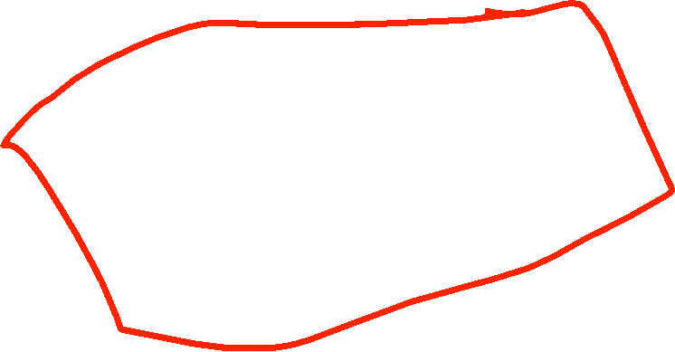































Slide 3




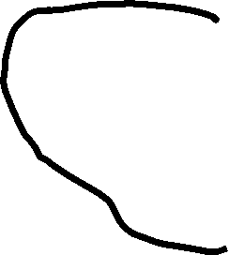

























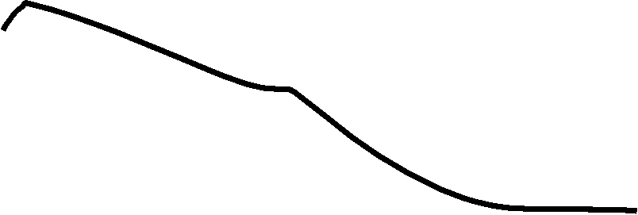








































Slide 4





Slide 5


























































Slide 6


























Slide 7




















































Slide 8

































Slide 9





















































Slide 10




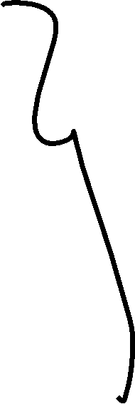




































Slide 11





























































Slide 12














































Slide 13

























































Slide 14




















































Slide 15

































































Slide 16













































































Slide 17







































Slide 18































Slide 19































